Slide 1

UNIVERSIDAD NACIONAL AUTÓNOMA DE MÉXICO
ENES MÉRIDA
LICENCIATURA EN ECOLOGÍA
ESTADÍSTICA APLICADA
Tema VI. Regresión lineal simple y correlación
Prof. Edlin J. Guerra Castro

Slide 2
¿Qué pasa si queremos evaluar la relación entre dos variables continuas?

Slide 3
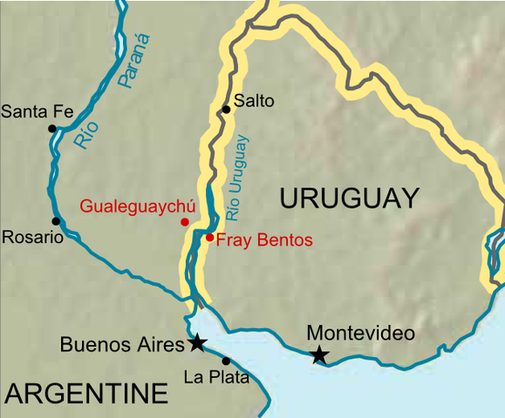
Evaluar la DBO en 4 puntos a lo largo del Río luego de la instalación de la planta

Slide 4
¿Se relaciona la DBO con la velocidad de la corriente?
¿Cuál es la relación de la DBO con la distancia a la procesadora de celulosa?
¿Cuál debe ser la DBO cuando la concentración de materia orgánica en el río es de 10 mg/L?

Slide 5
Dos tipos de análisis:
Correlación lineal: Se mide el grado con que dos variables varían juntas.
Regresión lineal: Se estima la relación de una variable con otra, expresada en forma de función lineal. El fin de construir este modelo es:
Explicar la cantidad de variación de una variable respuesta según cambios en una variable causal.
Predecir el valor de una variable en una muestra aun no evaluada, con base en los cambios de otra variable.

Slide 6
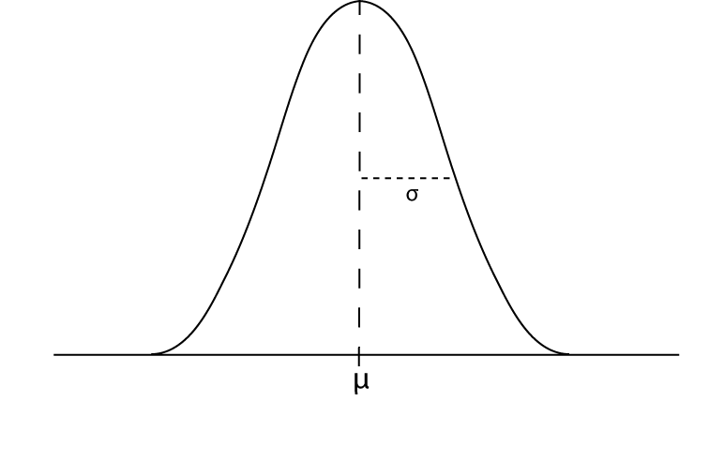
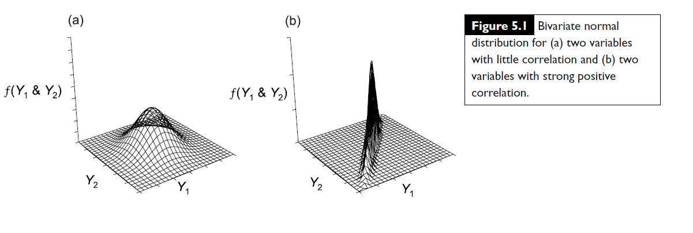
ANALISIS DE CORRELACIÓN LINEAL
Variable 1
Variable 2
µ₁, σ²₁
µ₂, σ²₂
Distribución bivariada
ρ_{v1v2}
(Coeficiente de correlación)

Slide 7
Modelo lineal
Ambas variables deben ajustarse a una distribución normal
Cualquier relación entre las variables debe ajustarse a una línea
Si la relación no es lineal, entonces se debe buscar otro tipo de modelo!!!
Distribución bivariada (normal)

Slide 8
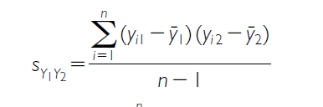
Lógica detrás del análisis de correlación
Si una variable incrementa (o disminuye) y la otra también incrementa (o disminuye), entonces están relacionadas
¿cuánto covarían (varían juntas) tales variables?
Covarianza
σ²_{y1y2}
(-∞ +∞)
Sumatoria cruzada productos (SCP)
Grados de libertad

Slide 9
Covarianza
σ²_{y1y2}=
Sumatoria cruzada productos (SCP)
= (-∞ a +∞)
Grados de libertad
OJO
La magnitud del valor depende de las diferencias de escala de ambas variables!!

Slide 10
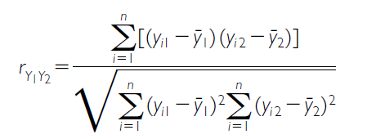
Profundidad (m)
Temperatura (°c)
0 - miles
0 - 35
Solución: Estandarizar la covarianza (Pearson)
= -1 a +1

Slide 11
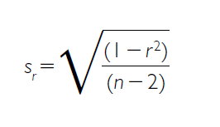
Coeficiente de correlación de Pearson (r)
Distribución bivariada
El error en la estimación
ρ_{v1v2}

Slide 12
¿Qué se necesita?
Muestras | Variable 1 | Variable 2
1
2
3
4
5
n
Media | y₁ | y₂
Desv. Est

Slide 13
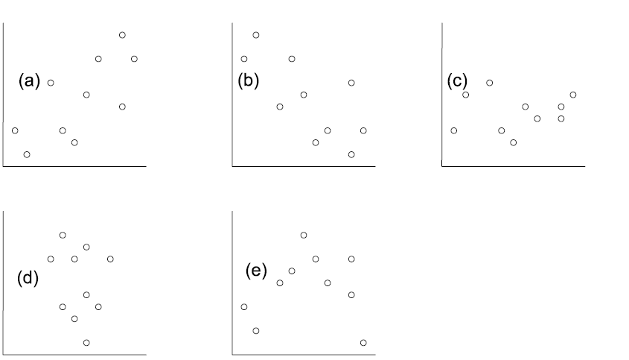
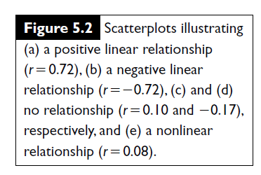

Slide 14

¿es significativa la correlación?
1) Prueba t
(t esperado con GL n-2)
2) Tabla de Pearson
Valor de r y n

Slide 15
REGRESIÓN
Caso simple: univariado
Predictor
Respuesta
Error
Pendiente
Intercepto

Slide 16
REGRESIÓN
¿Qué se necesita para calcular los parámetros α y β?
La línea que maximice la cantidad de variación en Y que explica X
Esto se obtiene calculando una línea de ajuste, empleando los datos
Esta línea minimiza la SC de las desviaciones de los puntos respeto la línea

Slide 17
X | Y
2,49 | 147
2,57 | 130
3,41 | 130
1,25 | 113
1,62 | 138
3,83 | 162
11,64 | 207
6,41 | 177
8,34 | 210

Slide 18
X | Y
2,49 | 147
2,57 | 130
3,41 | 130
1,25 | 113
1,62 | 138
3,83 | 162
11,64 | 207
6,41 | 177
8,34 | 210

Slide 19
X | Y
2,49 | 147
2,57 | 130
3,41 | 130
1,25 | 113
1,62 | 138
3,83 | 162
11,64 | 207
6,41 | 177
8,34 | 210

Slide 20
X | Y
2,49 | 147
2,57 | 130
3,41 | 130
1,25 | 113
1,62 | 138
3,83 | 162
11,64 | 207
6,41 | 177
8,34 | 210

Slide 21
X | Y | x | y | x² | xy | y² | Ŷ | d_{yx} | d_{yx}² | ŷ | ŷ²
X₁ | Y₁ |  |  | x₁ x₁ | x₁ y₁ | y₁ y₁ |  | Y₁- Ŷ₁ | d_{yx1}² | Ŷ₁- | ŷ₁ ŷ₁
X₂ | Y₂ |  |  | x₂ x₂ | x₂ y₂ | y₂ y₂ |  | Y₂- Ŷ₂ | d_{yx2}² | Ŷ₂- | ŷ₂ ŷ₂
X₃ | Y₃ |  |  | x₃ x₃ | x₃ y₃ | y₃ y₃ |  | Y₃- Ŷ₃ | d_{yx3}² | Ŷ₃- | ŷ₃ ŷ₃
X_{i} | Y_{i} |  |  | x_{i} x_{i} | x_{i} y_{i} | y_{i} y_{i} |  | Y_{i}- Ŷ_{i} | d_{yxi}² | Ŷ_{i}- | ŷ_{i} ŷ_{i}
ΣX | ΣY | Σx | Σy | Σx² | Σxy | Σy² | ΣŶ | Σd_{yx} | Σd_{yx}² | Σŷ | Σŷ²

Slide 22
X | Y
2,49 | 147
2,57 | 130
3,41 | 130
1,25 | 113
1,62 | 138
3,83 | 162
11,64 | 207
6,41 | 177
8,34 | 210
Método de cuadrados mínimos

Slide 23
X | Y | x | y | x² | xy | y² | Ŷ | d_{yx} | d_{yx}² | ŷ | ŷ²
X₁ | Y₁ |  |  | x₁ x₁ | x₁ y₁ | y₁ y₁ |  | Y₁- Ŷ₁ | d_{yx1}² | Ŷ₁- | ŷ₁ ŷ₁
X₂ | Y₂ |  |  | x₂ x₂ | x₂ y₂ | y₂ y₂ |  | Y₂- Ŷ₂ | d_{yx2}² | Ŷ₂- | ŷ₂ ŷ₂
X₃ | Y₃ |  |  | x₃ x₃ | x₃ y₃ | y₃ y₃ |  | Y₃- Ŷ₃ | d_{yx3}² | Ŷ₃- | ŷ₃ ŷ₃
X_{i} | Y_{i} |  |  | x_{i} x_{i} | x_{i} y_{i} | y_{i} y_{i} |  | Y_{i}- Ŷ_{i} | d_{yxi}² | Ŷ_{i}- | ŷ_{i} ŷ_{i}
ΣX | ΣY | Σx | Σy | Σx² | Σxy | Σy² | ΣŶ | Σd_{yx} | Σd_{yx}² | Σŷ | Σŷ²

Slide 24
Desviación
total
Desviación explicada
Desviación no explicada

Slide 25
DESCOMPONER LA VARIACIÓN
yi
Desviación
total
Desviación explicada
Desviación no explicada
SCtotal = SCregresión + SCresidual

Slide 26
Variación total en Y
Lo explicado por X
Lo inexplicado

Slide 27
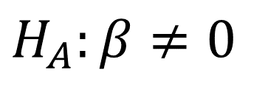
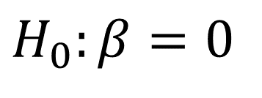
¿es significativa la regresión?
$$H_{0}:β=0$$
$$H_{A}:β≠0$$
CONSIDERANDO
Los grados de libertad
Los términos del modelo
Se puede construir el estadístico F de Fisher
q representa el número de variables X en la ecuación lineal

Slide 28
RESUMEN
Cuando se trata de dos variables continuas, podemos requerir de un análisis de regresión lineal, o de un análisis de correlación: Depende de la pregunta.
Si bien la matemática de ambos métodos es muy similar, nunca se deben aplicar ambos al mismo set de datos: o es uno, o es el otro.
Ambos métodos requieren que las variables en cuestión tengan un ajuste lineal, caso contrario, es preferible buscar métodos monotónicos o no-lineales.
Ambos métodos requieres de un alto número de observaciones para poder ofrecer tendencias robustas.

Slide 30
…AHORA REGRESIÓN MÚLTIPLE
Consideremos que ocurriría si otra potencial variable explicativa formara parte de la hipótesis…
NOTEN LA PRESENCIA DE DOS PENDIENTES Y DOS VARIABLES PREDICTORAS

Slide 31
REGRESIÓN MÚLTIPLE
Se puede construir el modelo usando el criterio cuadrados mínimos
La estimación de cada variable, como término en el modelo, se interpreta de forma muy similar al ANOVA (modelo lineal)
Esta aproximación también es conocida como “ecuaciones normales”
y = βX + ε

Slide 32
Variación total en Y
Lo explicado por X1
Lo inexplicado

Slide 33
Variación total en Y
Lo explicado por X2
Lo explicado por X1
Lo inexplicado
Parte de la variación en Y es explicada solo por X1
Parte de la variación en Y es explicada solo por X2
Parte de la información que explica X1 también lo explica X2
Co-linealidad o Covarianza

Slide 34
ORDEN DE LAS VARIABLES EXPLICATIVAS EN LA MATRIZ
Ejemplo, la variable X2 puede explicar “sola” una porción importante de la variación total en Y . Pero al parecer, laX1 no lo hace
La prueba que evalúa el efecto de X2 sobre Y (ignorando el efecto de X1) se denominada Marginal Test
La prueba que evalúa el efecto de X2 sobre Y, reconociendo la existencia de X1 en el modelo, es llamada Condicional test
La pregunta que plantea la Prueba Condicional es: ¿Produce X2 un incremento en la cantidad de variación explicada en Y, una vez considerado X1 en el modelo?

Slide 35
La prueba estadística para el modelo reducido es
Donde q representa el número de variables en el modelo completo y m el número de variables en el modelo reducido

Slide 36
SCreducida
SCfull - reducida
SCTotal - SCfull
SCfull

Slide 37
Más de dos variables predictivas
Consideremos que tenemos un GRAN conjunto de variables predictivas
Nos puede interesar saber CUANTO de la variación puede ser explicado por todas las variables juntas
Esto sin embargo genera problemas de inter-correlación (información redundante)
Con tres variables:
v1
v3
v2
No explicado

Slide 38
N° de Variables Respuesta
N° de Variables Explicativas
Métodos
1
1
Varias
1
Varias
Varias
Regresión simple
Regresión múltiple
Regresión múltiple multivariada
y = βX + ε

Slide 39

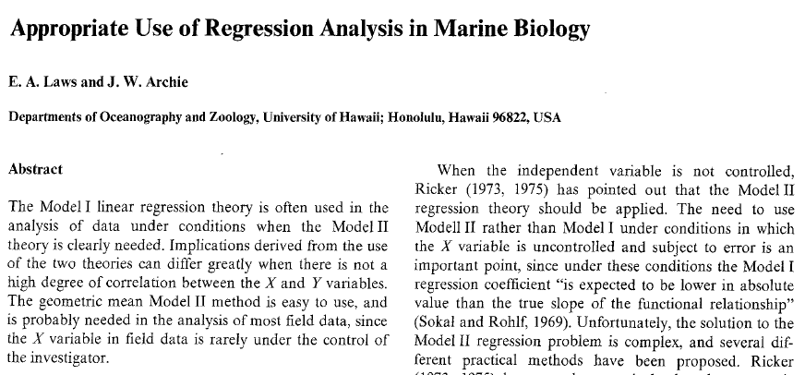

Slide 40
